Slide 1




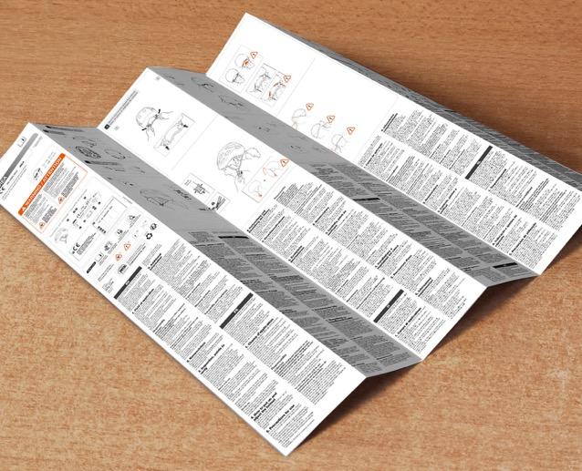














BROCHURES
BROCHURES
NOTICES
MAGAZINES
PROMOTIONNELLE VOYAGES
INDUSTRIELLE
GUIDES
AFFICHAGES
GUIDE DU TRI
RESTAURANTS
PUBLIC
GUIDE DES SPORTS
PROMOTIONNELS

Slide 2
















DÉPLIANTS
COFFRETS CHEMISES
RECRUTEMENT
DOSSIER DE PRESSE
STANDS
RAPPORT D’ACTIVITÉS
ROLL-UP
STAND
PACKAGING
GOODIES

